Slide 1
OŠ IVANSKA

Slide 2
Što je to „Dan ružičastih majica”?
Dan ružičastih majica, poznatiji kao Pink Shirt Day, program je prevencije vršnjačkog nasilja
Kada se obilježava?
obilježava se zadnje srijede u mjesecu veljači
OVE GODINE 28. 2. 2018.

Slide 3
Kako je nastala ideja „ružičastih majica”?
sve je počelo u Kanadi 2007. kada je jedan dječak u znak podrške svojoj majci oboljeloj od karcinoma na prvi dan škole obukao ružičastu majicu
vršnjaci su ga ismijavali i psihički i fizički zlostavljali
nakon toga u znak solidarnosti prema zlostavljanom dječaku veliki broj vršnjaka također je obukao ružičaste majice
od tada, ružičasta majica postala je simbol borbe protiv vršnjačkog nasilja

Slide 4
Vršnjačko nasilje u školi
NASILJE U ŠKOLI je nasilje u kojem je učenik trajno i učestalo izložen negativnim postupcima od strane jednog ili više učenika koji ga namjerno žele povrijediti, poniziti ili izložiti neugodnostima …
strani naziv koji se koristi za označavanje nasilja u školi je: bullying

Slide 5
Nasilje u školi nije:
jednokratni incident koji se neće ponoviti
prijateljska razmirica, svađa ili nesporazum
nenamjerno nanošenje boli
prijateljsko zadirkivanje
nasilno rješavanje sukoba između prijatelja iste moći

Slide 6
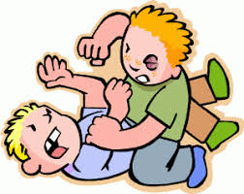
Nasilje u školi može biti:
1. FIZIČKO - naguravanja, udaranje rukama i nogama, ogrebotine, opekotine…
Opet tražiš batine, pa ćeš ih i dobiti!

Slide 7
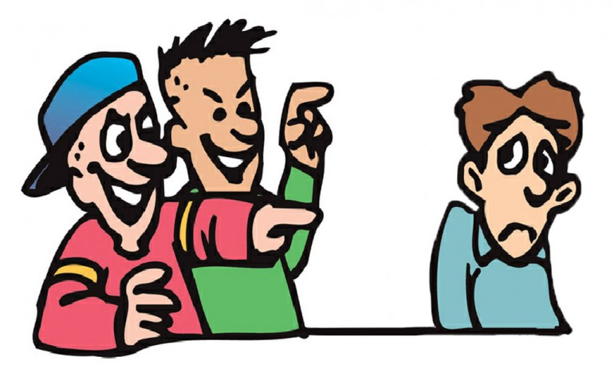
2. VERBALNO - vrijeđanje, širenje glasina, stalno zadirkivanje, prijetnje, ismijavanje…
Koji jadnik, vidi ga kako je obučen!

Slide 8
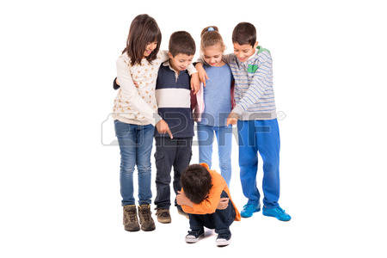
3. SOCIJALNO – ignoriranje i pokušaji da se drugu osobu izbaci iz skupine i društva
Ti ne možeš biti u našoj ekipi, ne znaš igrati!

Slide 9
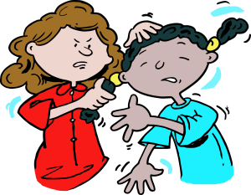
4. KULTURALNO - vrijeđanje na nacionalnoj, religijskoj i rasnoj osnovi
Vidi se kako si ružna, crna, ko prljava! Jel se ti ikada pereš?!

Slide 10
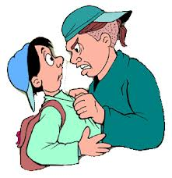
5. EKONOMSKO - krađa, iznuđivanje novca
Dat ćeš mi novac, inače ćeš nastradati!

Slide 11
6. SEKSUALNO - neželjeni fizički kontakti i uvredljivi komentari
Stani i poljubi me mala!
Bit ćeš moja cura kad-tad!

Slide 12
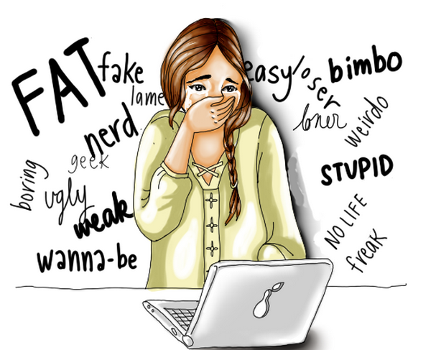
7. ELEKTRONIČKO NASILJE ili CYBERBULLYING – zadirkivanje, ponižavanje i prijetnje putem Interneta
slanje anonimnih poruka mržnje
poticanje grupne mržnje
širenje nasilnih i uvredljivih komentara o vršnjaku
kreiranje internetskih stranica koje sadrže priče, crteže, slike i šale na račun vršnjaka
slanje tuđih fotografija te traženje ostalih da ih procjenjuju po određenim karakteristikama i ismijavaju ih
otkrivanje osobnih informacija o drugima
„provaljivanje“ u tuđe facebook profile i zloupotreba istih
slanje zlobnih i neugodnih sadržaja drugima
prijetnje smrću
izlaganje neprimjerenim sadržajima
…

Slide 13
BUDIMO ŠKOLA KOJA NE TOLERIRA NASILJE NI U KOJEM OBLIKU!
Ako imamo saznanja o nasilju budimo podrška žrtvi i prijavimo svaki oblik nasilja dežurnim nastavnicima!
Ravnatelj, nastavnici i stručni suradnici u ovoj školi spriječit će i zaustaviti svaki oblik nasilja i ako je potrebno surađivat će s Policijom i Centrom za socijalnu skrb.
Danas obuci ružičastu majicu i reci STOP SVIM OBLICIMA NASILJA!
Stop
nasilju
u OŠ Ivanska!

